Slide 1
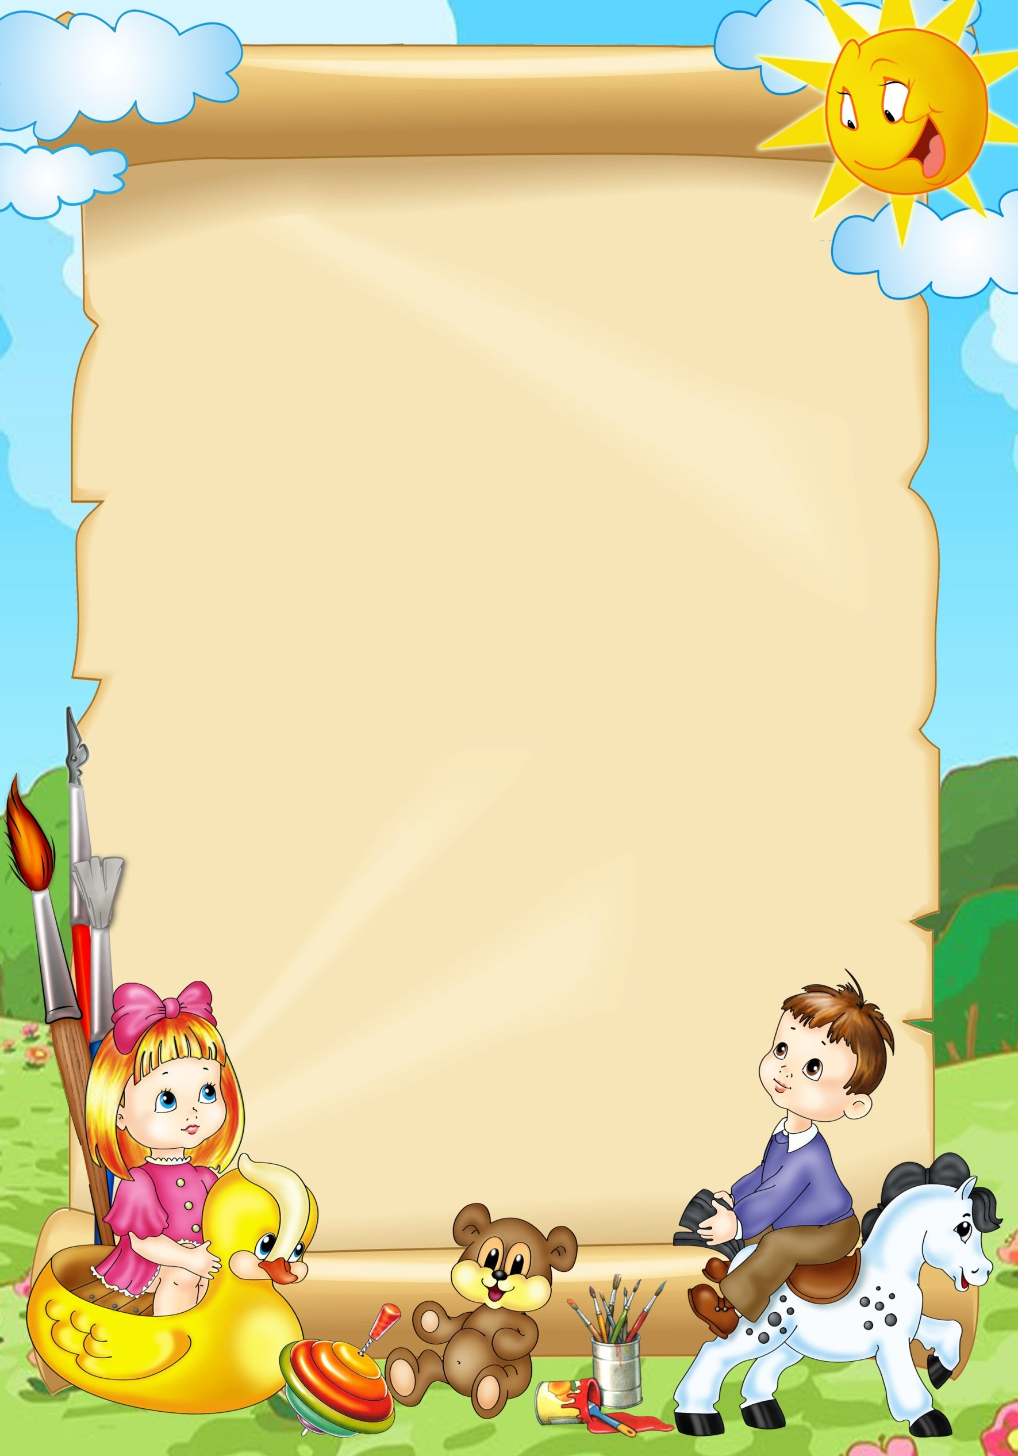
Народная культура и традиции. Матрёшки. Средняя группа 4-5 лет.
Воспитатель:
Грачёва С.Н.

Slide 2
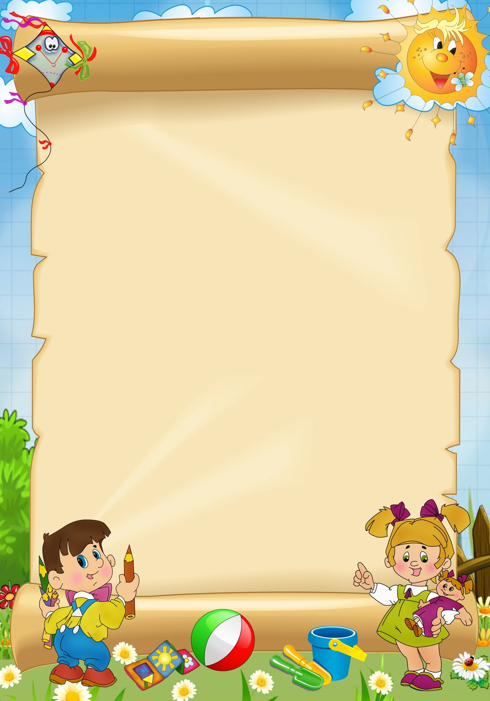
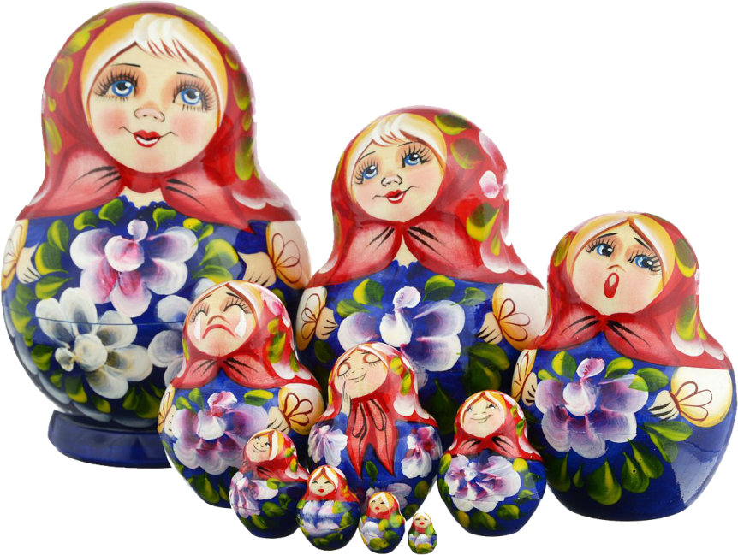
Матрешка – не простая деревянная кукла. У нее есть один секрет. Если ее открыть, покажется вторая куколка, размером поменьше. Она может быть очень похожа на первую, а может сильно отличаться. Иногда это не девочка, а мальчик. Следующая фигурка тоже открывается… В одной матрешке может прятаться до 8 разных кукол (или даже больше).

Slide 3
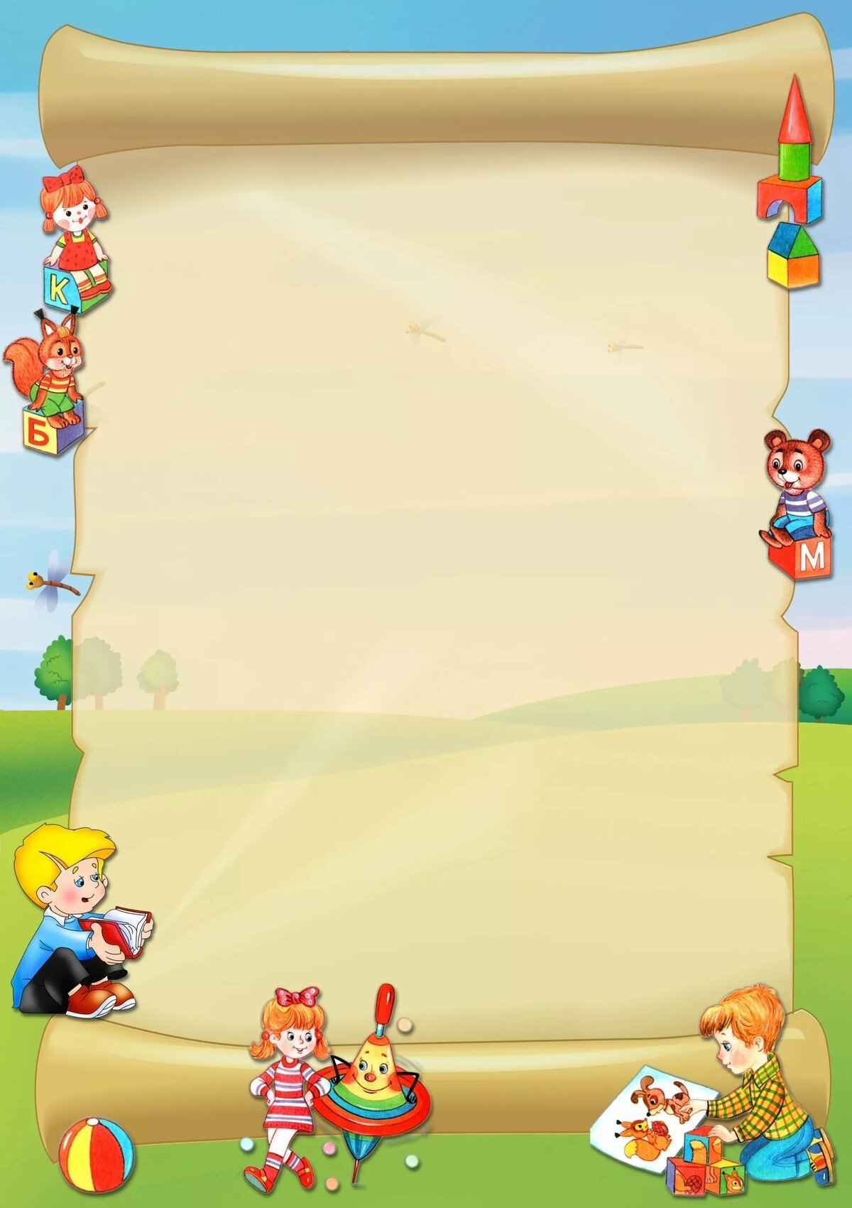
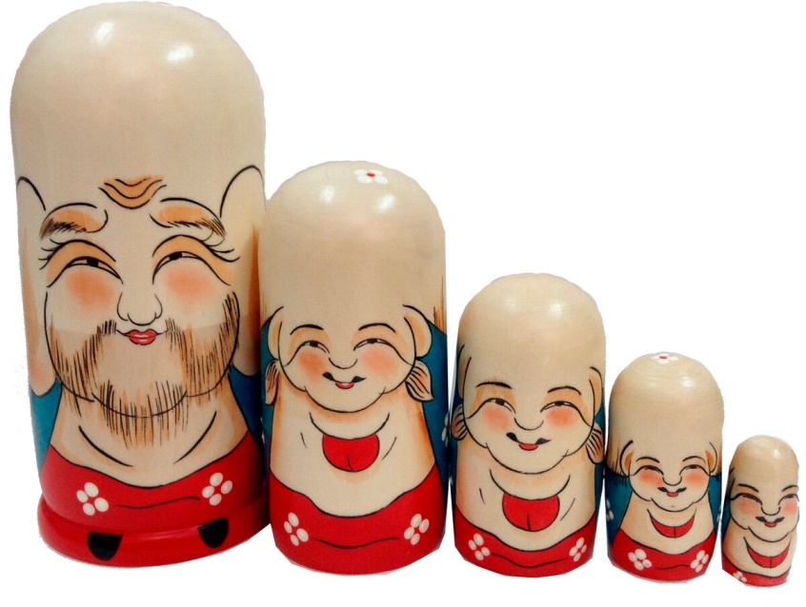
В России испокон веков делали деревянные игрушки и окрашивали их яркие цвета. Но игрушка матрешка появилась сравнительно недавно – меньше 150 лет назад. Существует легенда о ее происхождении. Однажды русский монах, живший на японском острове Хонсю, сделал фигурку-игрушку Фукурума – бога мудрых поступков. В Японии он считается главным богом счастья. Добрый усатый старец раскрывался, а внутри находились еще 6 фигурок божеств. Эту идею заприметили русские мастера. Они сделали игрушку матрешку, которая вскоре стала символом России. Вместо богов фигурка олицетворяла народ: крестьянские и боярские семьи, барышень в русских сарафанах, жениха и невесту с венчальными свечами. Иногда внутри попадался пастушок или старик с огромной бородой. Последняя фигурка часто была сделана в виде младенца.
Происхождение матрёшек

Slide 4
Изготовление
Кому-то игрушка может показаться простой. На самом деле изготовить ее нашим предкам стоило большого труда:
Фигурки вытачивали из мягкого дерева – ольхи, липы, березы, осины.
Древесину заготавливали весной, когда в деревьях много сока.
Бревна частично очищали от коры, после чего сушили 2 года.
Дальше начиналась кропотливая токарная работа. Первой делали самую маленькую фигурку, затем – разъемные большие.
Когда токарные работы были закончены, деревянные куколки зачищали до гладкости и покрывали клейстером.
После этого их вручную расписывали.

Slide 5
Пальчиковая игра «Мы ребята – мастера»
Мы ребята – мастера, (Указать ладонью на себя)
Молотком тук-тук стучали - (Постучать кулаком по
Гвозди долго забивали. тыльной стороне ладони)
Получилось как-то криво, (Рукой показать кривую)
Отпилили мы красиво. (Движение ребром ладони о ладонь)
Зачищали шкуркой долго, (Потереть ладонь о ладонь)
Покрывали лаком стойким ( Потереть пальцами о ладонь)
Верх узором украшали, (Пальцем чертить узор в воздухе)
Посмотреть гостей позвали. ( Поманить ладошками к себе)

Slide 6
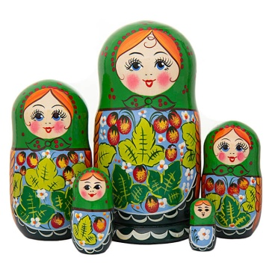
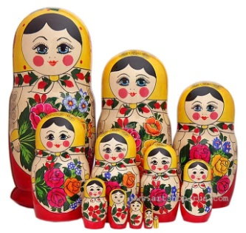
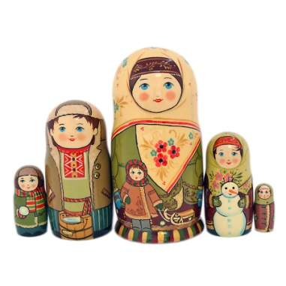
Традиции росписи
Загорские матрешки
Эти матрёшки всегда в сарафанах, кофточка на них с вышивкой, на голове платок, а поверх сарафана фартук. Узоры Матрешек простые, незатейливые.
Матрешка Семёновская
Особенность росписи этой игрушки в том, что весь фартук этой матрёшки занимают букеты цветов. Самые главные цвета -жёлтый, лимонный, зелёный, малиновый.
Вятская матрёшка
Самая северная из всех русских матрёшек. Матрёшку стали не только расписывать, но и украшать соломкой. Это очень сложная, кропотливая работа, включающая в себя подготовку особого вида соломы и её использование в украшении деревянной фигурки. Соломенная инкрустация делает вятские изделия уникальными .

Slide 7
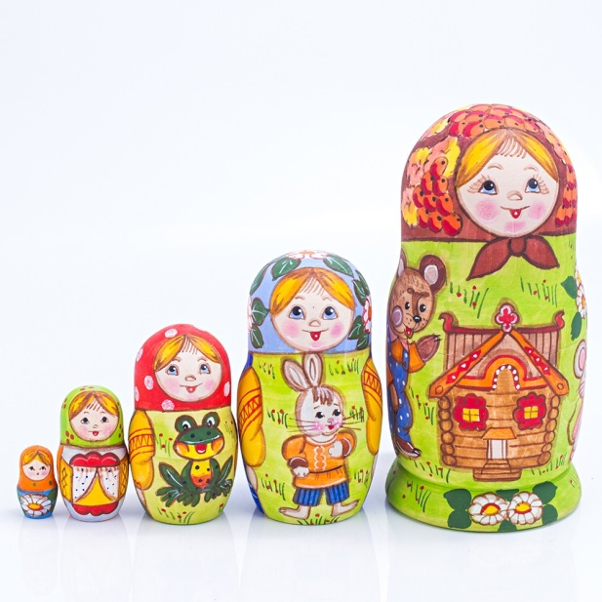
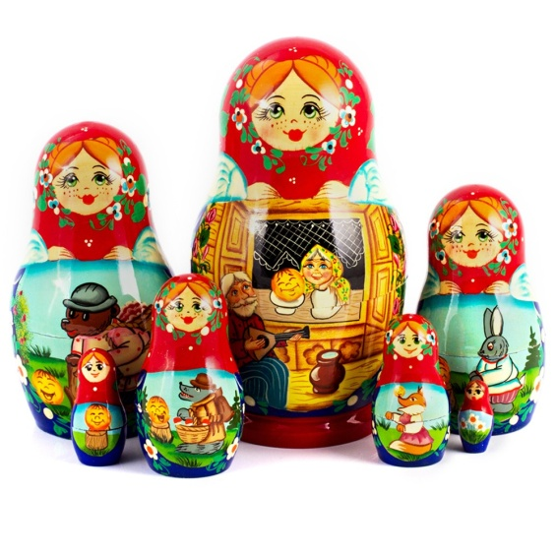
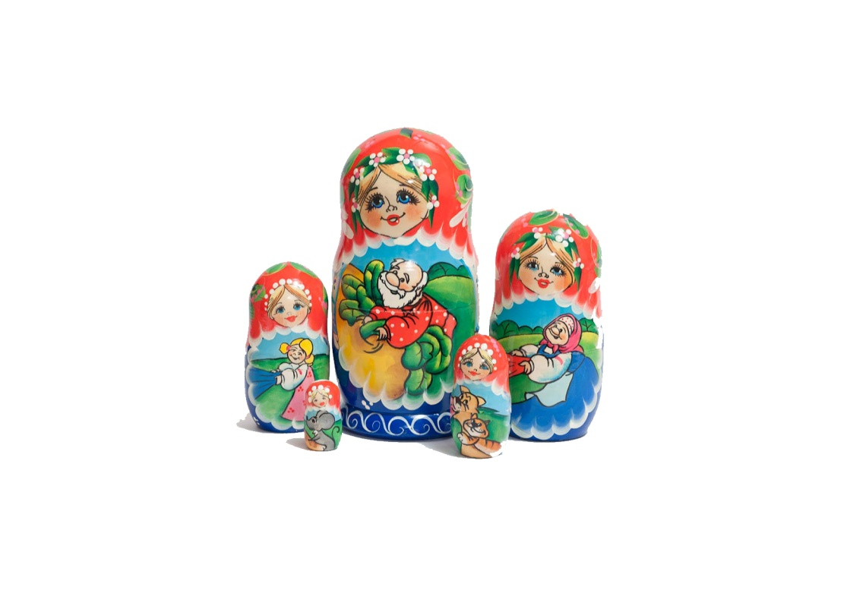
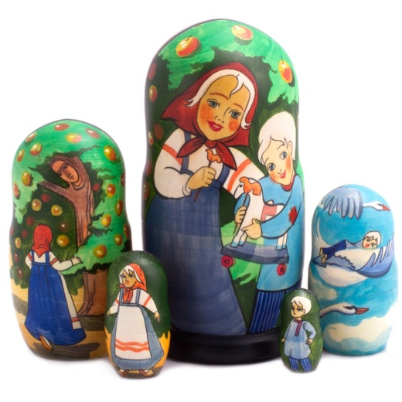
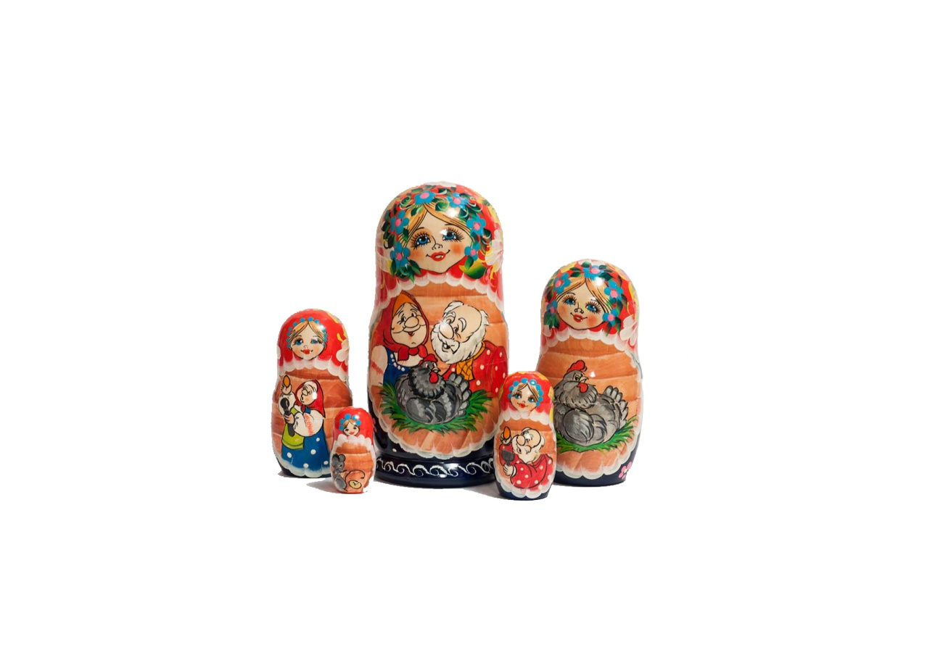
Угадай, из какой сказки
эти матрёшки?
«Теремок»
«Колобок»
«Репка»
«Курочка «Ряба»
«Гуси-Лебеди»

Slide 8
ИГРЫ С МАТРЕШКОЙ
«Разбери и собери матрешку». Показать, как разбирается игрушка. Ребёнок должен повторить. Когда кукла полностью разобрана, взрослый и ребенок сообща ее собирают. «Расставь от маленькой до большой». Выстроить куклы в хаотичном порядке, и просит малыша выстроить их в ряд по росту. «Угадай по описанию». Перед детьми располагают 4-5 кукол. Ведущий описывает одну из них. Кто первый угадает куклу, тот и победил.
«Чего не хватает?». Матрешка разбирается, и куколки выстраиваются в ряд. Дети по очереди описывают кукол, а потом отворачиваются. Ведущий прячет одну куклу. Нужно описать, какой фигурки не хватает. «Матрешки-хозяюшки». Ведущий кратко рассказывает историю матрешки, делая акцент на том, что она олицетворяет мать и настоящую хозяйку. После этого детям дают по куколке. Нужно описать, какая она хозяюшка, что делает по дому.

Slide 9
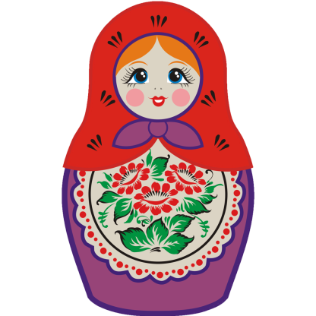
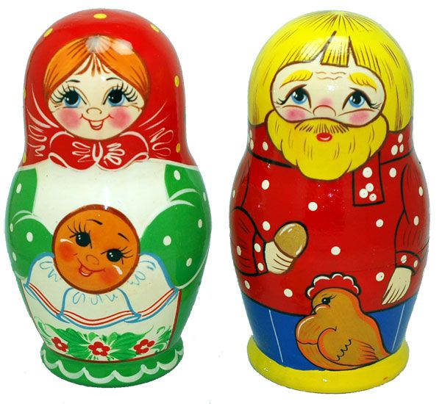
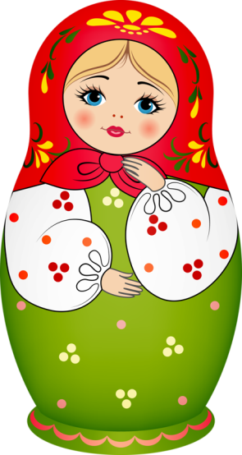
Загадки про матрешку
Друг другу улыбаются, Одна в другую ставятся, Деревянные, как ложки! Знаешь, кто это?
Рядом разные подружки, Но похожи друг на дружку. Все они сидят друг в дружке, А всего одна игрушка.
Прячется от нас с тобой Одна куколка в другой. На косыночках горошки. Что за куколки?

Slide 10
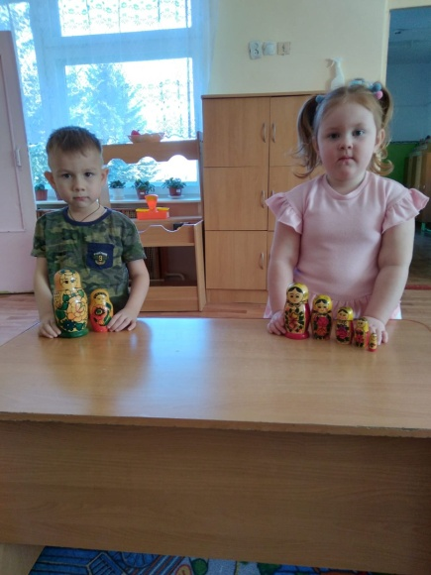
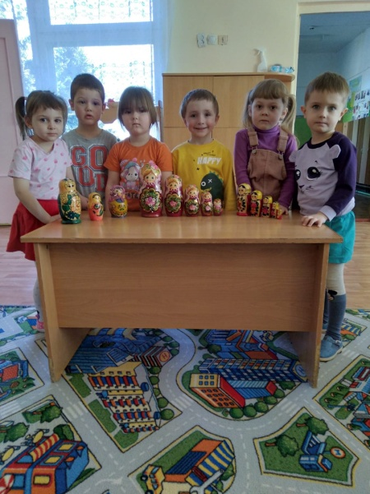
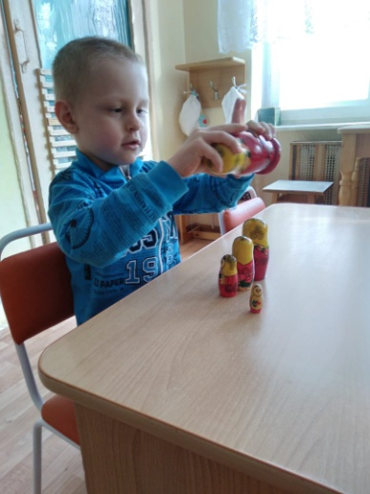
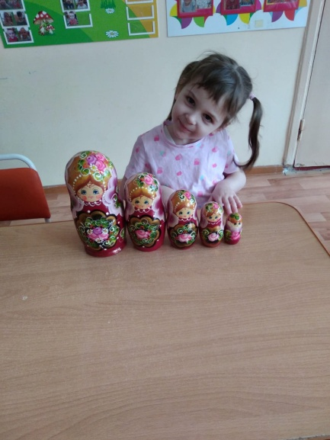
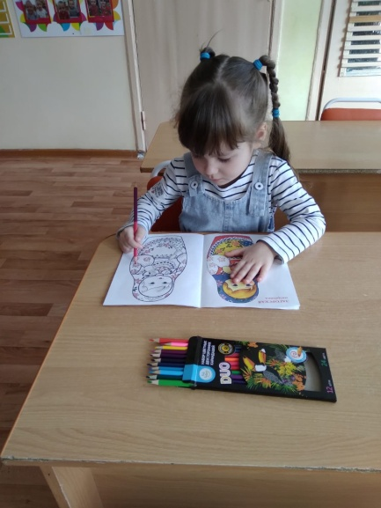
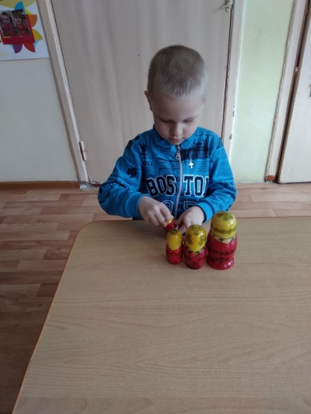
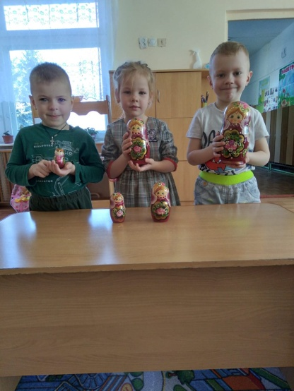

Slide 11
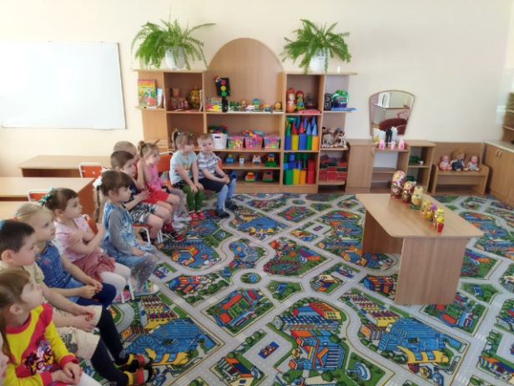
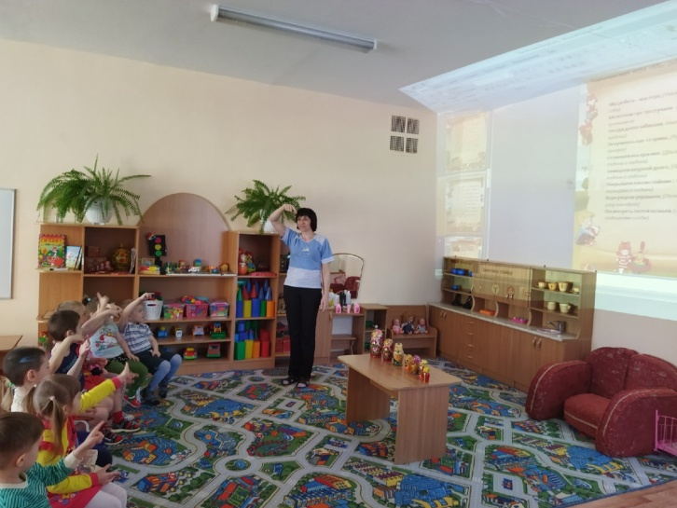
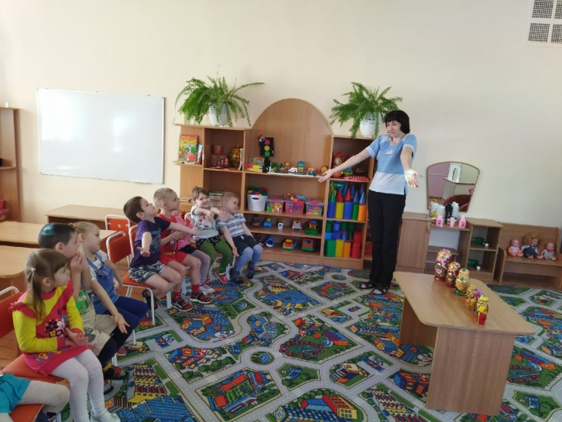
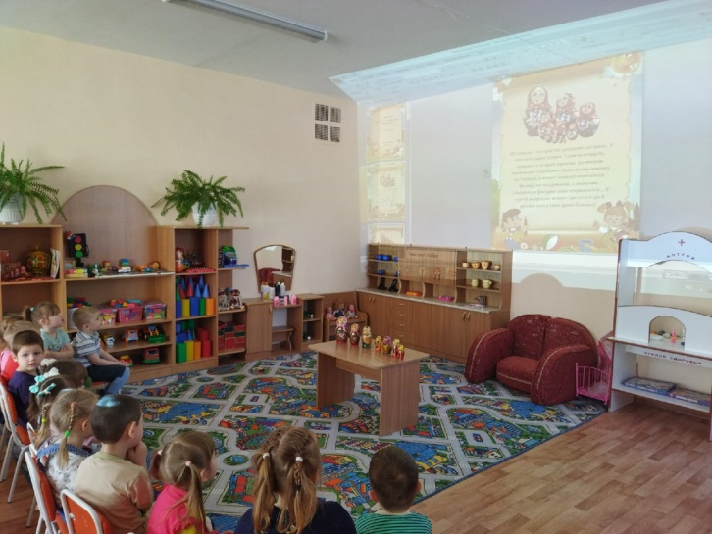
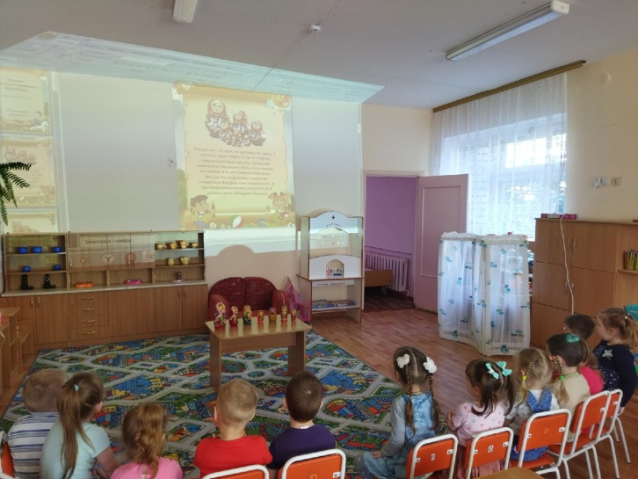

Slide 12
